Slide 1
CODA用件定義
2024/03/26
アイレット株式会社
クラウドインテグレーション事業部
角田 直樹

Slide 2
ゴール明確化

Slide 3
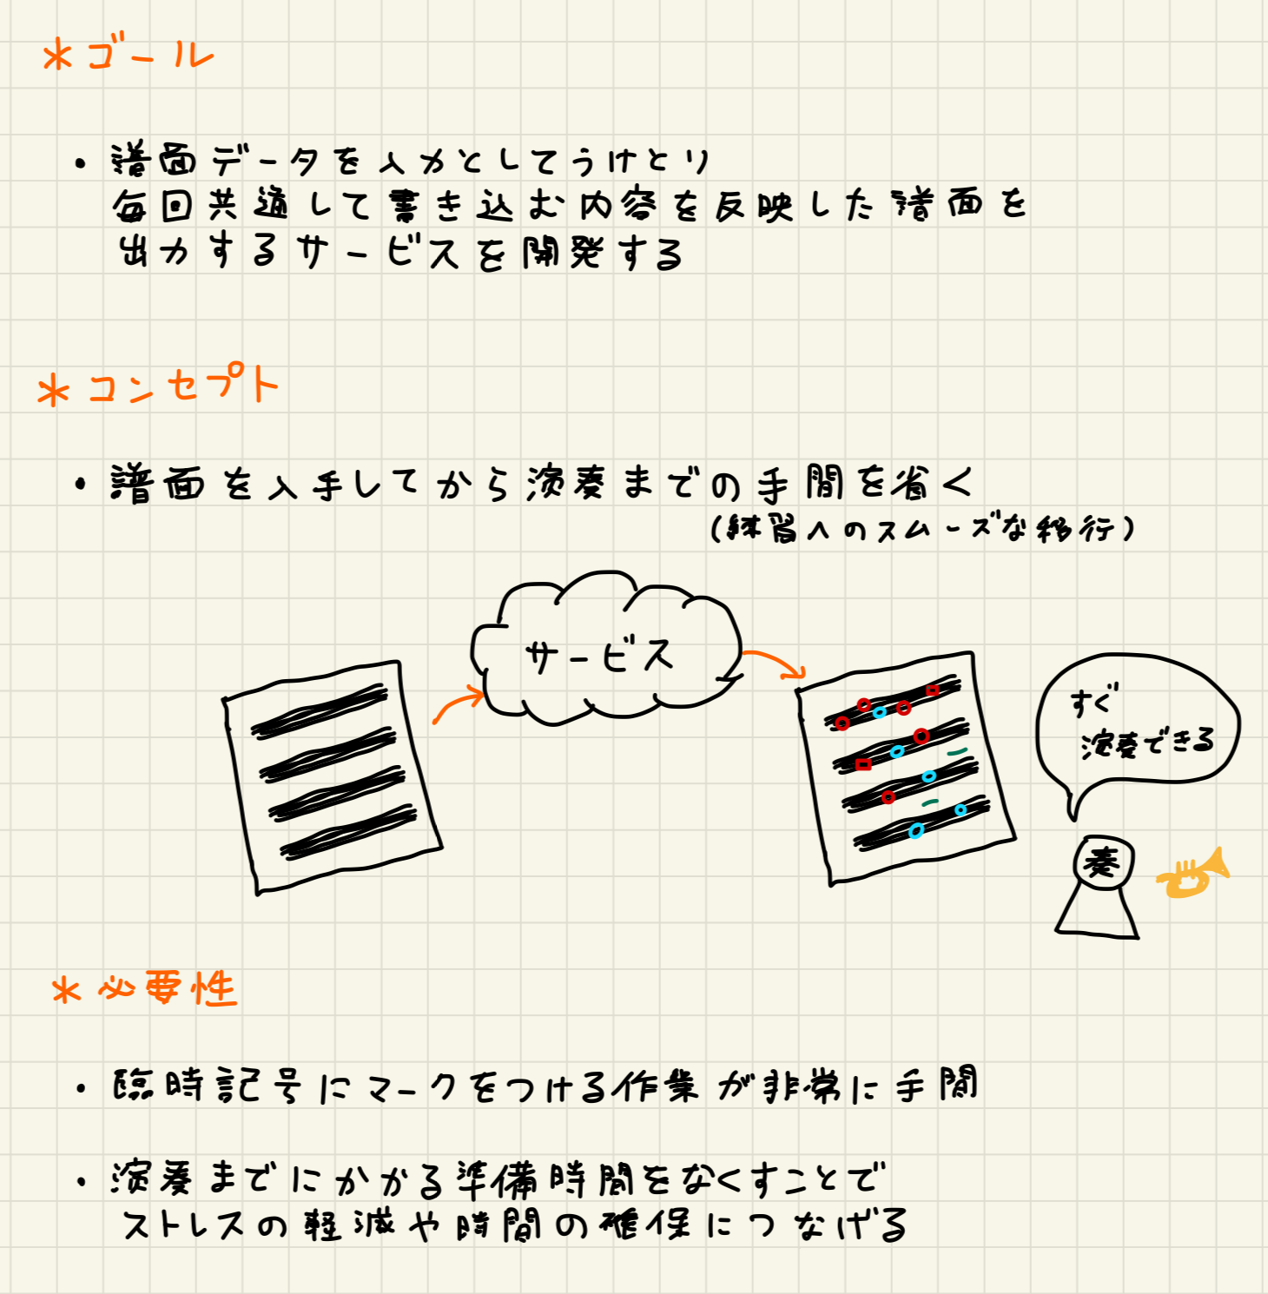
ゴール、コンセプト等

Slide 4
要求定義

Slide 5
要求の洗い出し
◉ファイル入出力
・楽譜をサービス上にアップロードできる
・サービス上で下記オプションを適用した楽譜を別途保持できる
・サービス上で保持している楽譜は各ユーザーが自由にダウンロードできる
◉楽譜への書き込みオプション
・臨時記号で♯のつく音符にマークをつける
・臨時記号で♭のつく音符にマークをつける
・マークは丸、四角などを用意、色も自由に変更可能に
・かえ指に関する記載を行う
・表現に関する文字列の意味を記載する
・ユーザーが自ら書き込みを行うための余白は確保する
◉楽譜の管理
・楽譜ごとにサービス上で名前をつけられるようにする
・楽譜ごとにサービス上でタグをつけられるようにする
・作成日時、更新日時の保持
・フォルダ管理機能
・各種ソート機能
◉その他
・ユーザー管理機能(優先度低め)

Slide 6
要求の洗い出し
ゴール

